Slide 1

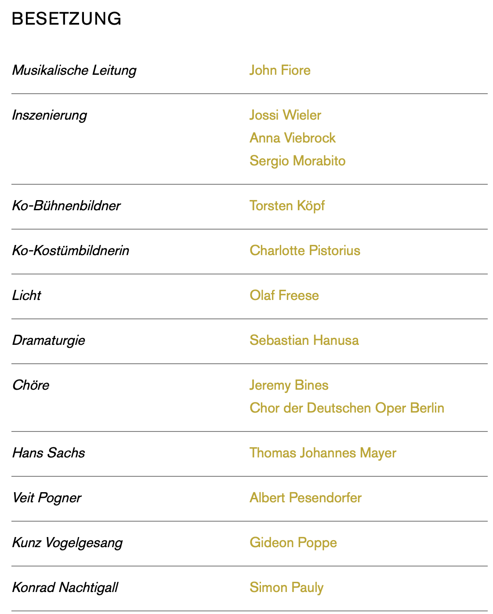
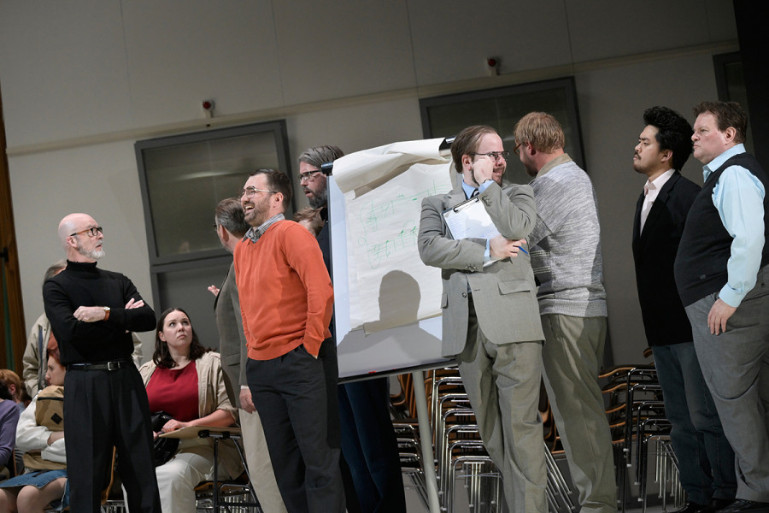

Slide 2
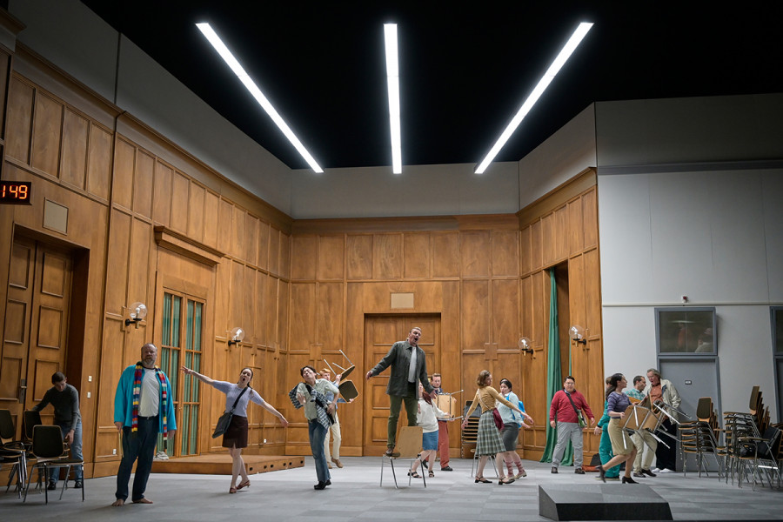
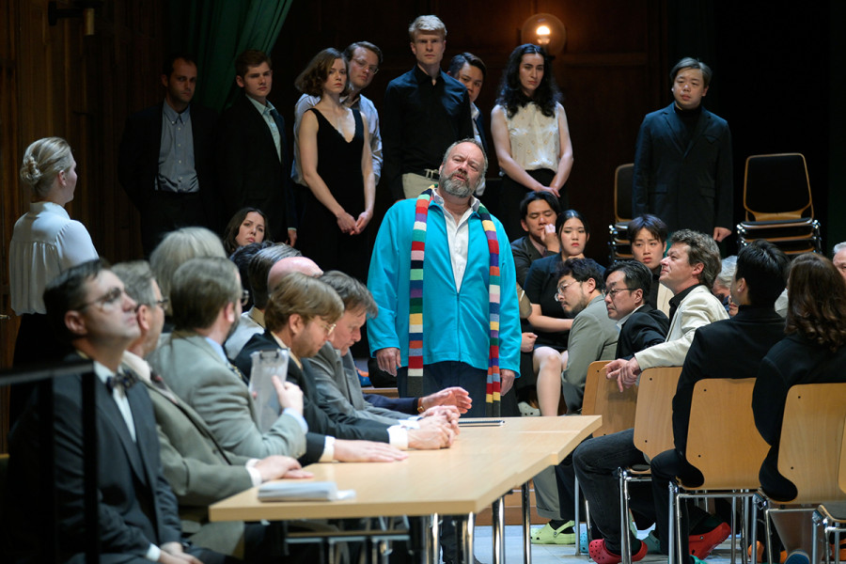
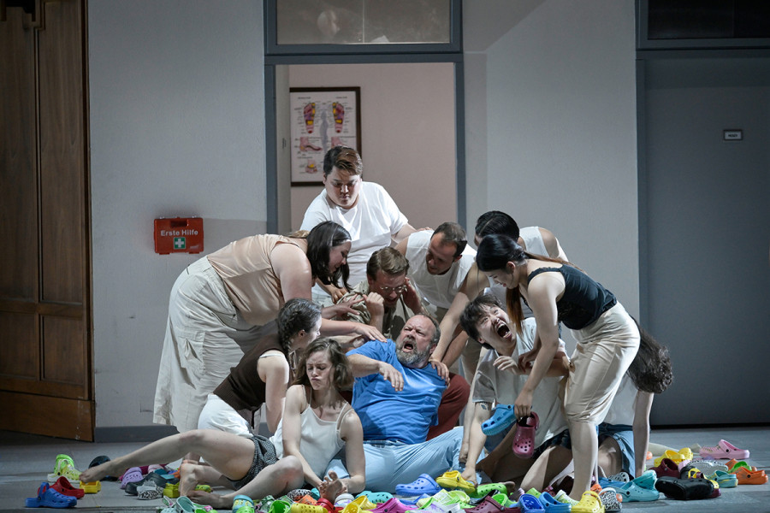

Slide 3
《纽伦堡的名歌手》 (1845-67, 慕尼黑1868) 三幕歌剧，现在也习惯上简称《名歌手》。德国作曲家瓦格纳根据浪漫派作家霍夫曼所著小说《桶匠老大马丁及其弟子们》和剧作家丹哈特斯坦所写的戏剧《汉斯? 萨克斯》，以及根据这部戏剧，由劳而静在朋友雷格协助下亲自写作剧本与作曲的轻歌剧《汉斯·萨克斯》(1840)。而编剧并谱曲，1868年6月21日在慕尼黑宫廷国家剧院首次公演。
《纽伦堡的名歌手》(德文：Die Meistersinger von Nürnberg，又译纽伦堡的工匠歌手)是由理察·华格纳所作之三幕歌剧，亦是当今世上最流行及最长的乐剧剧目，通常需时五小时完成。该剧于1868年6月21日于慕尼黑市作首演，并由汉斯·冯·彪罗作指挥。
故事发生于十六世纪中叶德国纽伦堡。当时，纽伦堡是一个自由城市，亦是北欧文艺复兴运动的重镇之一。故事主题围绕着一个由业余诗人与作曲家组成的“名歌手”(Mastersinger)协会。“名歌手”们都爱以花巧的手法表现音乐，在作曲及演唱方面，他们亦会依循颇多复杂的规则。这首作品最令人陶醉的，是它描绘了纽伦堡当时的特色，以及“名歌手”协会的传统。剧中的主角之一，“名歌手”鞋匠汉斯·萨克斯，更是取材自一位真实的历史人物汉斯·萨克斯──历史上最知名的“名歌手”。
剧情解说
前奏曲
C大调。先由管弦乐奏出《名歌手动机》。再由长笛开始，奏出表情丰富的柔和旋律。这就是剧中施托尔青格和埃娃的“爱的情景动机”。拿它以对位法推进后，小提琴以断奏下降时，以铜管为主体，奏出气氛明朗的名歌手“行进动机”。随后是弦乐的名歌手“艺术动机”就登场。逐渐以对位法增厚后，接着，弦乐随着木管与法国号的对位法，推出“工作动机”。
这时乐曲变成E大调，小提琴唱出“爱的动机”。它立刻由小提琴的“热情动机”引接。然后木管突然轻快地奏出《名歌手动机》，不久低音弦便沸腾着“快活动机”，音乐逐渐变成是立体式的。就在其巅?o上，铜管与低音弦奏出堂皇的“名歌手动机”，不久， “爱的动机”和“行进动机”就以对位法进入，而且“艺术动机”也登场了。最后以“行进动机”为中心结束这前奏曲。
第一幕
第一场：卡塔利内教堂
教堂的正堂位于舞台的左后方，观众可以清楚地看到教堂后面的数排座椅。时间是圣约翰节(6月 24日)的前一日，在下午的礼拜即将终了时，传来信徒们所唱《洗礼合唱》的末尾诗句。在后排的椅子上坐着埃娃和保姆马格达勒娜，年轻骑士施托尔青格则躲在 长柱后注视埃娃的侧面。这时埃娃也感受到他热烈的眼神，当两人视线相接后，施托尔青格积极地用眼神传达对埃娃的情意。
合唱结束后，信徒站起来陆续离开。在马格达勒娜陪伴下，埃娃走近施托尔青格。当施托尔青格正要开口对埃娃说话时，埃娃突然告诉保姆她把胸针忘在教堂里，请保姆回去拿。施托尔青格便利用这机会询问埃娃是否订过婚。
马格达勒娜回来后，本想立即把埃娃带走，但这时却不小心瞥见鞋匠徒弟大卫拉开教堂休息室的窗帘。马格达勒娜和大卫是一对情侣。马格达勒娜失神了一会 儿，但最后还是回到埃娃身旁向施托尔青格说明，只有名歌手的师父才有资格成为埃娃的夫婿。这时埃娃出乎意料地对施托尔青格说：“我想选的人只有你。”
马格达勒娜听了无比惊讶，但当埃娃把施托尔青格比喻为圣经中的大卫时，马格达勒娜想到自己的情人大卫，叫出：“哦，大卫!”听到这声音，真正的大卫从教堂跑出来。
大卫告诉马格达勒娜，此地即将举行名歌手的歌唱考试，通过考试的人就能当师父，他现在正忙着准备座椅。施托尔青格热烈地爱着埃娃，他听后便告诉埃娃 说，自己无论如何都要成为名歌手。大卫觉得不可思议，说这可不是简单的事。接着，埃娃便在马格达勒娜的催促下回去了，施托尔青格则独自坐在阶梯式椅子上， 陷入沉思中。
第二场：卡塔利内教堂里
整个纽伦堡城对于音乐的爱好，可说是近乎疯狂似的。著名的歌唱家和这门高尚职业的领导阶层，时常举办公开的歌唱比赛，筹备周详，规章严格，获优胜者可得优厚的奖品。
数名徒弟们喧哗着走来，他们开始准备接受名歌手考试。当大伙儿忙得团团转的时候，只有大卫跟施托尔青格聊天，徒弟们就对他喊;“快来帮忙啊!”但大卫热心地说明歌唱法则给施托尔青格聊天听，根本不理会那些徒弟们。正是由于马格达勒娜的拜托，大卫才把这些教给华尔特的。
起初先发出命令：“开始!”但施托尔青格一点也搞不懂是什么意思。大卫说明记录员这样喊叫后，考试者就要开始歌唱。接着大卫就详细说明比赛规则，以 鞋匠如何走上名歌手作为例子。施托尔青格表示自己是贵族而非鞋匠，只是想了解歌唱规则，这时大卫又喋喋不休地谈论起来。这个段落几乎就是大卫的歌声，他唱 歌时语句要清晰、连贯、不可任意加入装饰音。由于徒弟们要求帮忙，他的说明被打断了，最后大卫说： “所谓名歌手就是能写出优秀的诗，又能为它配上新曲调的人，”然后就安排评审员坐席去了。
接着在大卫指挥下，大伙儿搭好一个小屋，当作记录员的坐席。为了 写出歌唱的缺点，也准备了黑板。看到大卫老练、细密的运筹，徒弟们虽然由衷钦佩，仍然不时显示出嫉妒的神情。但大卫不理会，说出今天还一名特别的骑士要接 受考试，并继续指挥大家工作。不久，他又开始向施托尔青格讲述评审的情况和记录员的事。大卫说：“如果你能成功地登上名歌手的地位，就有花环赠给你。”
这时休息室的门开了，金匠师傅波格纳和镇公所书记贝希梅森一起走出来。徒弟们吓一跳，赶快让路，站到旁边。
第三场：卡塔利内教堂里
名歌手们聚集而来，徒弟们排在两旁恭迎他们。波格纳鼓励贝希梅森说：“圣约翰节的歌唱比赛时，你必须争取胜利，以便迎娶我的女儿。”但贝希梅森则担 心埃娃回拒绝他。这时他们发现坐在椅子上的施托尔青格。施托尔青格表示：“我因热爱艺术而来到纽约堡，希望加入名歌手公会。”这时鞋匠师傅福格尔格桑和铁 匠师傅纳赫蒂加尔一块儿登场，波格纳把施托尔青格介绍给他们。这时别的师傅们也陆续来到。站在一旁的贝希梅森则预感强敌已出现，他想要在静夜献唱情歌，以 争取埃娃的芳心。由于师傅们的好意，大家推荐施托尔青格当这次的考试应征者。这时鞋匠师傅萨克斯登场，大家热烈欢迎他。
大家就位后，波格纳表示有重要提议，于是宣布明天圣约翰节歌唱比赛的优胜者，将可以和女儿埃娃结婚。这就是以优美歌喉唱出的：“在美丽的圣约翰节”,充分展现纽伦堡城艺术爱好者的心胸。
听到这消息后，其他师傅们都感动地站起来为他欢呼，波格纳劝大家坐下去听他继续说下去。他要女儿加入评审行列，虽然可以拒绝优胜者，却不能嫁给其他 的人，埃娃只能选择名歌手当夫婿。他说完后，萨克斯便站起来，提出意见说，他希望让民众也参加歌唱的裁判，因为民众本身很清楚正确的歌唱是什么样，何种歌 曲能使百姓欢乐。这个建议有人赞成也有人反对。最后只好采用波格纳的意见。他说要推荐一位很想获得名歌手资格的骑士，于是把施托尔青格介绍给大家认识。这 时不少人尽管感到不安，但由于是波格纳所推荐的，只好表示欢迎，而且问起他的身世。施托尔青格唱出著名的歌曲《在冬天平静的壁炉边》作为回答，他说：“我 的祖先是十二世纪时有名爱情歌手、也是贵族叫佛格怀德，他擅长讴歌大自然。”这时只有贝希梅森敌视施托尔青格，他在嘀咕着憎恶的话。但是最后还是让施托尔 青格接受评审，而贝希梅森则被选为记录员。这时面包师傅拿起写着歌唱规则的黑板，开始朗读起来。不久，施托尔青格便坐在规定的椅子上，随着贝希梅森：“开 始!”的口令，施托尔青格就开始唱出;“森林中春天的呼唤”，诉说出爱的快乐。不一会儿，从记录席传来贝希梅森狠狠地在黑板上画缺点的声音。然后他从记录 席跳出来，阻止施托尔青格的演唱，出示黑板上的记录，宣告施托尔青格已经丧失考试资格。师傅们对施托尔青格的歌唱感到惊讶又失望，七嘴八舌起来，萨克斯则 建议让他唱完。
这时施托尔青格又唱了起来，而贝希梅森依然刻意阻扰。施托尔青格终于丧失灵思，但萨克斯却为民众的艺术替他辩护，波格纳想到他或许就是自己的女婿， 而为这位骑土感到惋惜。最后，师傅们还是宣布施托尔青格被取消比赛资格，等师傅退场后，舞台上只剩陷入沉思的萨克斯以及快活地喧闹的徒弟们。幕落。
第二幕
第一场：纽伦堡街上街的一边是萨克斯的鞋店，另一边是金匠波格纳的家。
第一场：大卫从外面关上了萨克斯家的百叶窗。在别的人家，徒弟们也在关百叶窗。徒弟们正在歌颂这个节日，这时马格达勒娜悄悄地从波格纳家出来，一边 避开人们的注意，一边走到大卫身边。她想从大卫口中，打听刚才施托尔青格接受快速的情况。一听施托尔青格失败了，把替大卫取点心的事都忘了，很难过地赶回 家去。
徒弟们看到这模样，就开心地嘲笑大卫。当被激怒的大卫想动手修理他们时，萨克斯出现了，并走进徒弟们和大卫之间。徒弟们慌张地四散。萨克斯将大卫训斥一番，然后把他赶回家里。
第二场
波格纳和女儿埃娃一起散步回来。在探望过萨克斯的鞋店后，两人坐在菩提树下。他在讲述女儿将成为新娘的情况。
这时马格达勒娜从家里走出来，波格纳走进屋里。埃娃听到马格达勒娜说施托尔青格参加考试失败后，心里很难过，随即走进屋里。
萨克斯从鞋店出来，开始和大卫交谈。萨克斯在观察大卫裁制鞋面的情形后，劝他进房去睡一会儿。这时，萨克斯便静静唱出：“紫丁香的独白”“紫丁香正飘香”。
第三场
萨克斯虽然在准备工作，但想起埃娃和今天遇见的骑士就无心干活。他的内心虽然深爱着埃娃，却将这种心思强力压抑了。萨克斯回忆起今天骑士所唱的歌， 很佩服他能把感受如实地表现出来，尽管多数师傅未能接受，自己倒满喜欢他。这时他的情绪变得激昂起来，管弦乐奏出“热情动机”。

Slide 4
第四场
埃娃悄悄地来到萨克斯的鞋店，想探听施托尔青格参加考试的详细经过? 她很担心这个将成为自己丈夫的人会是什么情况。萨克斯很热心地安慰她，话题中难免提到她的父亲和贝希梅森，最后还是转移到施托尔青格身上。埃娃问萨克斯有 什么方法可以帮助施托尔青格，就在这时候，保姆马格达勒娜前来接埃娃回家，可她自己却探头探脑，四处寻找情人大卫但不知道他躲到那儿了。马格达勒娜就扫兴 地硬把埃娃拉回了家。
第五场
此刻，施托尔青格正好从角落出现。埃娃很快就发现，立刻甩掉马格达勒娜的手，向施托尔青格奔去。埃娃热情地向他倾诉，激励他必须在比赛中夺魁，但施 托尔青格对考试时师傅们的做法感到失望，提议她一起私奔，远离此地。这时传来夜警笛声，埃娃马上被保姆推进屋里。夜警提醒大家一到10点钟就得小心烛火， 然后就转入到波格纳家的屋角后离开了。
萨克斯在隐蔽处听到埃娃和施托尔青格的谈话，就以担扰的神情看着他们。夜警离开后，埃娃改穿马格达勒娜的衣服从家中溜出来，正想和施托尔青格私奔时，萨克斯及时把街灯点亮，设法制止了他们。两个人因而困惑不已。
第六场
这时，贝希梅森也跟在夜警身后，鬼鬼祟祟地出现。他一边窥视波格纳家的窗口，一边开始调鲁特琴的弦。萨克斯听到这声音，又把街灯弄熄。贝希梅森开始唱情歌，萨克斯就故意猛敲铁槌，而且大声唱出莫名其妙的歌曲。被激怒的贝希梅森，要求萨克斯安静下来，但萨克斯根本不理他。
接着，波格纳家的窗子开了，马格达勒娜穿上埃娃的衣服走到窗边，着急地等候在此的贝希梅森不知道她是马格达勒娜，只是开心地弹着鲁特琴。由于萨克斯的歌声与槌声不断，愤怒的贝希梅森破口大骂，但一看到窗口的女郎想转身进去，他又赶快准备高歌小夜曲。
这时萨克斯高喊：“开始”，他用铁骓敲打鞋模当作记号。两人像参赛者和评审般各就各位。这时间，埃娃则依偎在施托尔青格的怀里一起看着这场闹剧。贝 希梅森以荒诞走板的鲁特琴当伴奏开始唱小夜曲时，萨克斯便敲打铁骓逐一挑剔、批评。这使贝希梅森的歌唱乱了脚步，贝希梅森怒不可遏。
当贝希梅森发现窗边的姑娘又要离去时，又鼓起勇气弹响鲁特琴唱了起来。但萨克斯的铁骓声却越敲越响。贝希梅森只好越唱声音越大。这时大卫也跟在贝希梅森后头探视窗口，立刻发觉窗边的姑娘是穿上埃娃衣裳的马格达勒娜，大卫误以为她在接受其他男人的调情，于是气得脸红脖子粗。
附近的师傅们被这喧闹声吵醒，纷纷打开窗子查看究竟。马格达勒娜做出信号邀大卫进入屋内，贝希梅森则认为自己被冷落。就在这时候，大卫从窗口跳出来，把贝希梅森痛打一顿。
第七场
接着是殴斗与吵架的场面。
附近的师傅和徒弟们随着马格达勒娜的喊叫声跑出来，在不明原因的情况下，变得更加混乱，连妇女们都出来看热闹。埃娃的父亲波格纳把马格达勒娜误认为是自己的女儿，叫她把窗子关紧，自己跑到屋外查看究竟。
当施托尔青格拔剑冲入人群时，萨克斯一把抓住他，并把他拉到家里;大卫被贝希梅森踢了一脚，也被推进屋里。贝希梅森则狼狈地逃之夭夭了。埃娃被父亲抓着手臂拖进家里。这时传来夜警的角笛声，大伙儿便赶快回家去，夜警宣告已经十一点，然后转到巷里去。
第三幕
第一场：萨克斯的鞋店
这是圣约翰节的清晨，萨克斯正专心地看书。这时大卫悄悄走过来，发现萨克斯在这儿，立刻躲起来。由于萨克斯并没有察觉，大卫就把篮中的食物拿出来放 在工作台上。当他偷吃香肠和饼干时，萨克斯做出大声的翻书动作。受惊的大卫只好狼吞虎咽，然后讲出一些狗屁理由。萨克斯不耐烦地把书合上，此时的大卫立即 双脚发软跪了下去。其实萨克斯还在沉思，看到奇怪的大卫就问东问西，因为想起今天是圣约翰节，萨克斯要他背唱祷告词，不料他却以和昨晚贝希梅森所唱的小夜 曲相似的旋律唱出：“在约旦河岸”，被萨克斯训斥后，才改为正式旋律继续唱下去。
歌曲唱完，萨克斯要大卫务必到会场，然后自己又陷入沉思中，并唱出心底的歌声：“困惑!困惑!”(迷惑的独白)。他后悔昨晚的举动，看破自己对埃娃的感情，思考如何帮助施托尔青格和埃娃，并担心着圣约翰节歌唱比赛的结果。
第二场
接着施托尔青格进萨克斯的鞋店。施托尔青格在昨晚的骚动后，暂住萨克斯家里，这时两人互道早安。然后萨克斯就指导他如何在今天的歌唱比赛中创作出优 美的歌曲，并给予各种忠告。施托尔青格把黎明前所作的绮丽梦境化成诗篇念出来，萨克斯立刻将它写在纸上。这时低声唱出的就是著名的《清晨闪耀
著玫瑰色》。 这曲调中歌颂了幸福与爱情，当萨克斯为他作笔记时，还随时提醒规则，提出改正意见。
施托尔青格的歌唱完以后，萨克斯告诉施托尔青格说，他的随从已送来结婚用的礼服。施托尔青格感激地紧握萨克斯的手，然后两人一起走到别的房间。
第三场
盛装的贝希梅森发觉萨克斯的鞋店空无一人便走了进来。在昨晚的骚乱中挨揍过的他浑身是伤，连走路都一拐一拐的。他非常嫉妒施托尔青格，几乎快要神经错乱了。突然，他发现了刚才萨克斯为施托尔青格做笔记的诗篇，误以为是萨克斯准备向埃娃求婚的情诗，于是放进口袋中。
当穿上礼服的萨克斯出现后，贝希梅森就唱出：“嘿，鞋匠师傅”，并抗议说：“昨晚不仅故意阻扰我的歌唱，还叫徒弟用棍子把我打成这种悲惨模样。我一 定会牢牢记住这仇恨。在今天在你演唱求婚之歌的时候……，” 萨克斯马上回答说：“我不会唱求婚之歌，书记官你误会了。” 贝希梅森不服气地从口袋中拿出证据逼问他，但萨克斯表示这原来就是要送给他的，如果我是你的敌人，昨晚就不会连夜替你赶做新鞋了。贝希梅森听了，很高兴地 邀萨克斯担任比赛时的记录员，然后一拐一拐地回家去了。
第四场
这时埃娃穿上白色新娘礼服出现，但显得心神不宁。她和萨克斯打过招呼后，埋怨现在穿的鞋子不合脚。紧接着穿上礼服的骑士施托尔青格走了进来，埃娃看 了惊喜地轻声喊叫出来。萨克斯并未发觉，只专心地询问何处不合适，然后告诉她，今天早晨听了一段很精采的歌曲，于是施托尔青格引吭高歌，继续唱出早晨的歌 曲。
听完施托尔青格这段爱之歌后，埃娃无比感动，而且情不自禁地嚎啕大哭，依偎在萨克斯胸前。施托尔青格靠过来后，紧握住萨克斯的手。萨克斯尽量抑制自己的感情，故意一转身，很自然地把埃娃推给施托尔青格，然后谈起徒弟大卫，想到屋外去找他。
埃娃机警地拦住萨克斯，唱出：“哦，萨克斯，我的朋友”，表示对他由衷的感激。她听了施托尔青格的演唱后，深信他可以获胜。这时穿戴漂亮的马格达勒 娜和大卫进来了。接着为施托尔青格的歌曲取名，比喻为洗礼，由大卫担任证人。由于徒弟无此资格，萨克斯就把他提升为歌手，使他无比开心。
围绕在萨克斯四周的四名男女，一块儿幸福地交谈着，期待着施托尔青格的胜利。大卫动手关好门窗后，大伙儿便一起前往会场。
第五场
纽伦堡郊外贝格尼兹河畔的绿野
远方可以看到纽伦堡，河上有渡船，把市民们陆续载过来。在辽阔的绿色原野中建造了歌手的演唱台，四周飘扬着各公会的旗帜。先由鞋匠公会的人们唱出合 唱，接着，铁匠和面包师傅等人也合唱着走来了。徒弟们和姑娘们嬉闹般跳着圆舞曲。大卫进来后就训斥他们，但反而被徒弟们捉弄说：“你的爱人马格达勒娜来 了!”其实她根本就不在这儿。
不久，波格纳牵着女儿埃娃，也来到这里。埃娃身边还有城里姑娘们陪伴着，马格达勒娜也在里面。随着：“请肃静”的喊声，萨克斯站起来，除了他以外， 所有人都一起合唱歌颂大自然的歌曲：“醒来吧” (这是萨克斯所作诗歌，借此向他表达敬意)，而且高呼萨克斯万岁。这时的贝希梅森则躲在人群之后，忙着背诵刚拿到手的诗。
合唱过后，萨克斯以巧妙的曲调感谢大家的支持，然后说明今天歌唱比赛的意义，也宣布优胜者可以迎娶波格纳的女儿和继承他的财产。听过这些话，波格纳 频频向大家致意。萨克斯问贝希梅森是否已有自信，他正因背不熟诗篇而焦急。不过他知道萨克斯今天不唱歌而急欲求表现的他，跨着大步出来演唱。但群众并不支 持他，在下面嘲笑他。
一听到：“开始”的号令后，贝希梅森就弹响鲁特琴唱了起来，但由于没能熟记诗篇，唱得一点也不流畅，评审的师傅们听了面面相觑，惊讶不已。贝希梅森恼羞成怒，宣称自己所以被师傅们嘲笑，全是萨克斯的责任，还说这篇诗是萨克斯送给他的，众人为之哗然。
接着萨克斯就站起来解释说：“其实这篇诗并不是我的作品，而作者却是有资格被称作师傅的年轻人“说罢，就把施托尔青格带出来。
施托尔青格走上歌唱擂台，在大家的催促下开始唱出：“清晨闪耀着玫瑰色”，并以不同于先前唱给萨克斯听的新诗句往下流利优美地推进，大家无不惊讶、佩服。
听了施托尔青格的演唱，师傅们毫无异议地决定他得奖。波格纳很感动，埃娃则欣喜若狂。她为下跪的施托尔青格戴上用月桂树和长青树编成的桂冠。这对年轻人一起跪在父亲波格纳的面前，接受他的祝福。关于这件事，萨克斯征求了大家的同意。
接着，进行颁授给施托尔青格名歌手资格的仪式，但施托尔青格表示自己最想要的是幸福。萨克斯用歌声称赞施托尔青格那纯粹的精神，并提醒众人应该尊重德国的艺术，尊敬师傅们。
听了萨克斯的这段歌曲后，埃娃便从施托尔青格头上取下桂冠，改戴在萨克斯头上。萨克斯要施托尔青格和埃娃到自己身边，而师傅们则决定推举萨克斯为大家的盟主。于是所有列席的人一起合唱，歌颂德国艺术的永垂不朽，然后齐声称赞萨克斯。这时管弦乐奏出欢快的曲调中落幕。

Slide 5


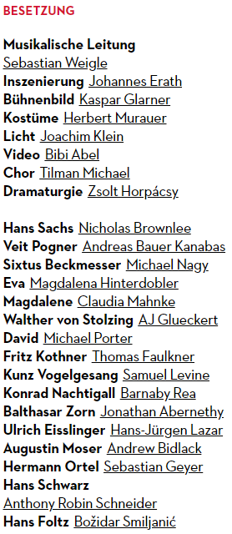


Slide 6
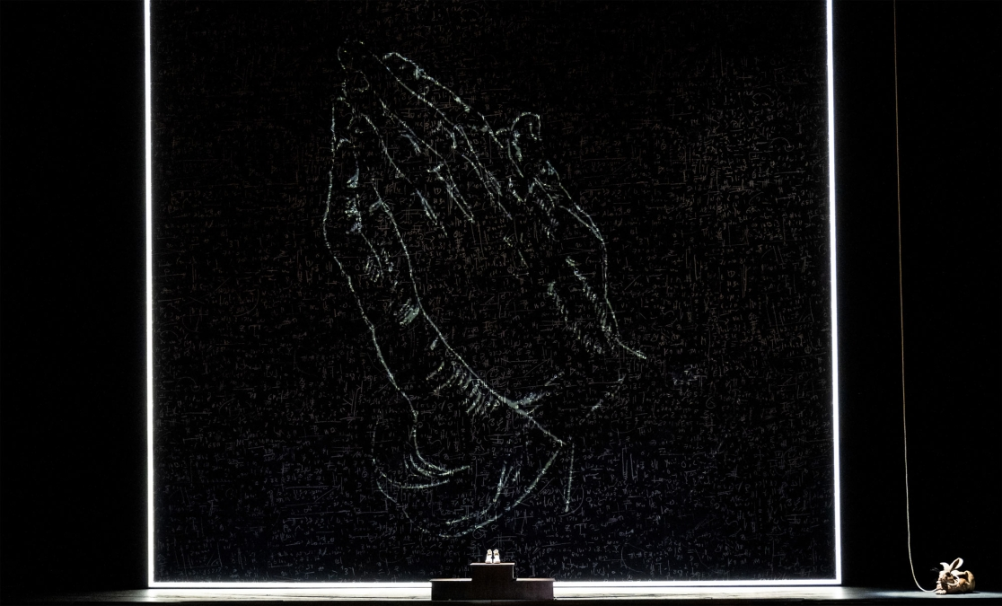
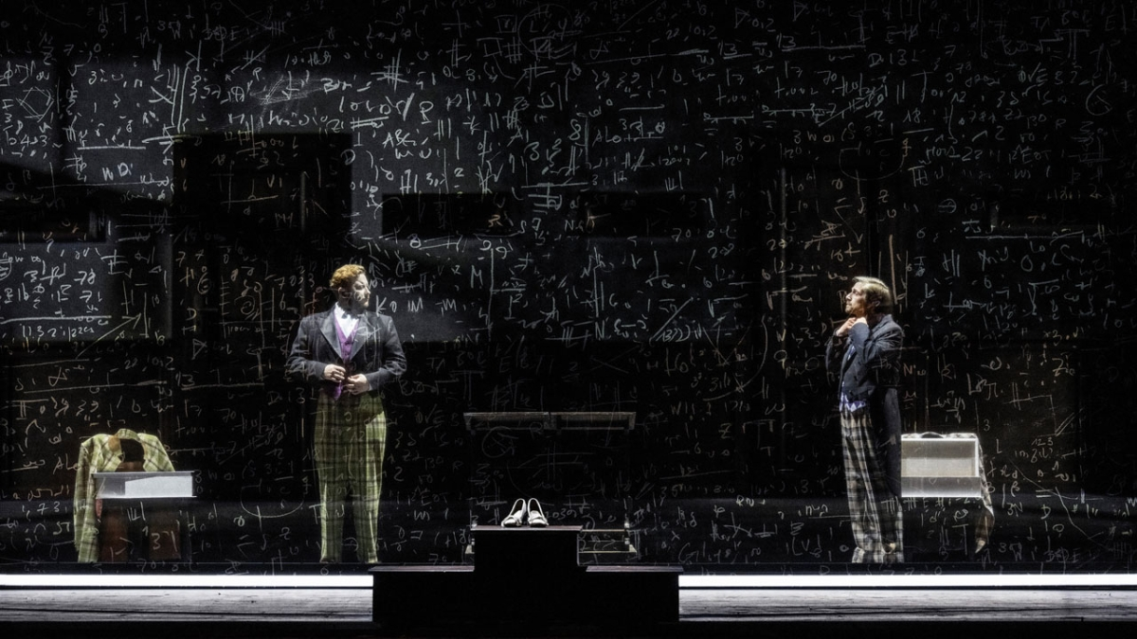
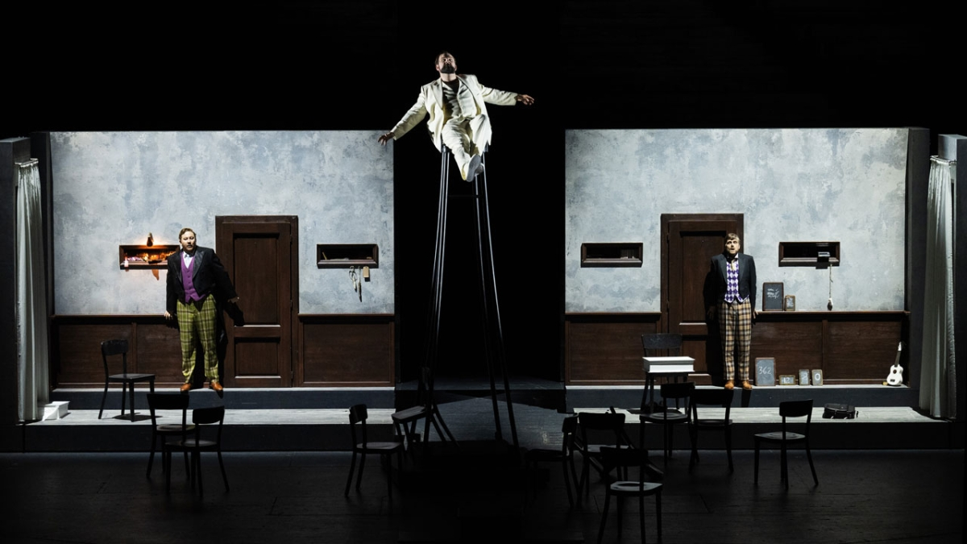

Slide 7
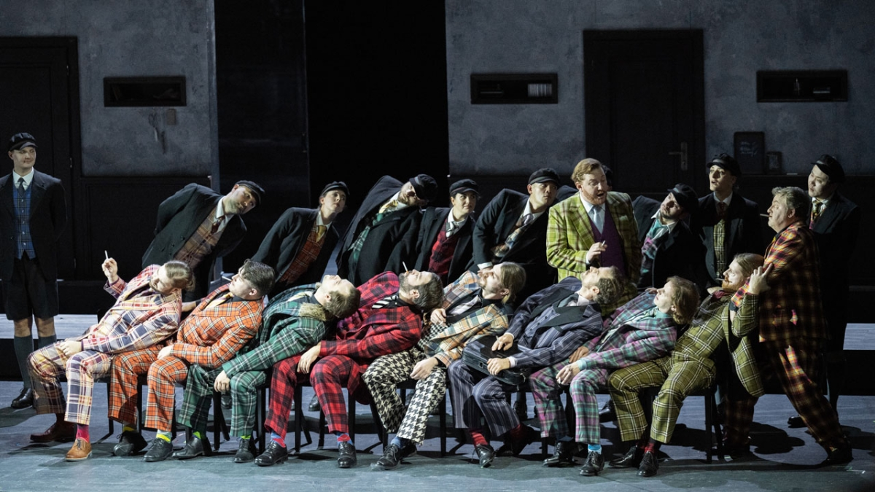
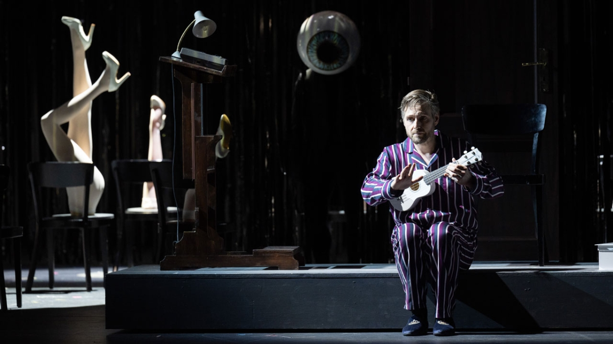
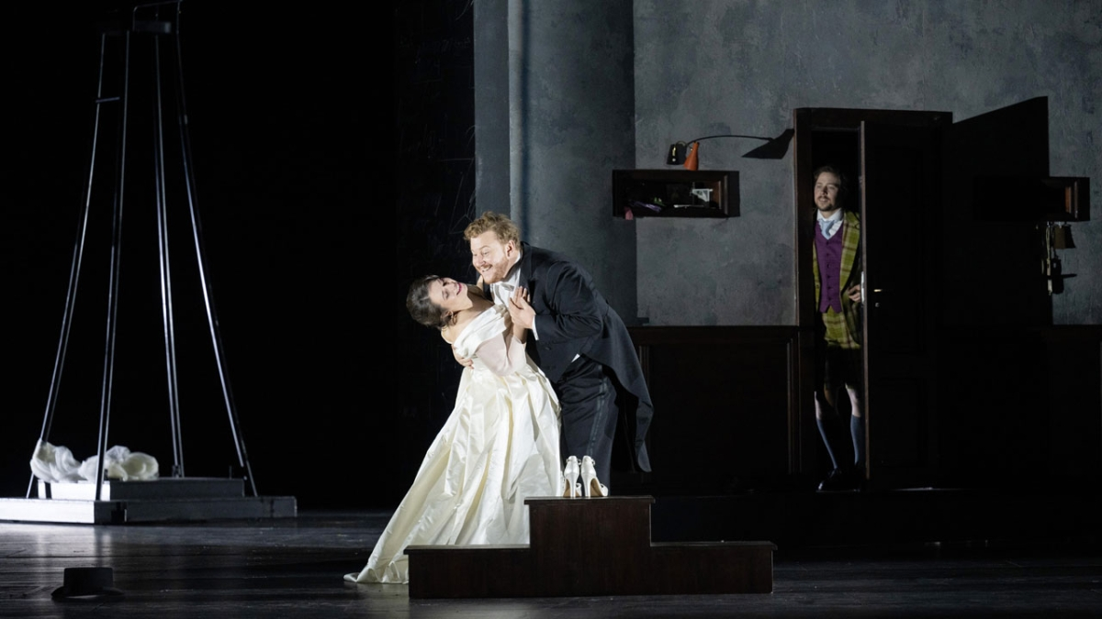
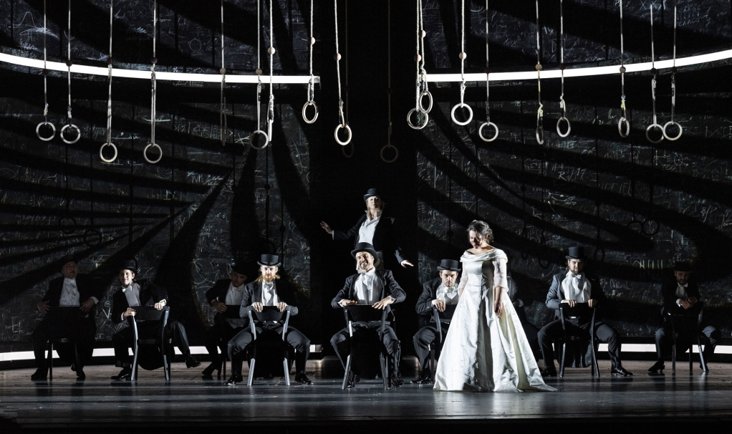

Slide 8
